Slide 1
Проект на тему:
«Дифференциация и индивидуализация обучения»

Slide 2
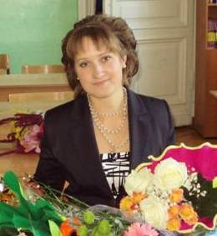
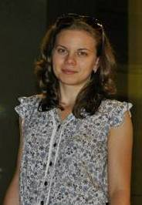
Участники проекта:
Бойкова Дарья Александровна, 2. Мошкова Марина Александровна, учитель английского языка учитель начальных классов
МОУ «СОШ №12» г. Ржев МБОУ «СОШ №1» г. Кашин
3. Пестова Дарья Сергеевна,
учитель иностранных языков
МБОУ «СОШ №3» г. Кашин
4. Тарасова Наталья Александровна,
учитель русского языка и литературы
МОУ Кесемская СОШ Весьегонский район
5. Хлебникова Марина Александровна,
учитель русского языка и литературы
МОУ Езвинская СОШ Калининский район

Slide 3
Гипотеза проекта состоит в том, что дифференцированный подход к обучению является важным условием успешного усвоения материала.
Целью данной работы является поиск, разработка и внедрение в процесс обучения приёмов дифференциации и индивидуализации на уроках.
Задачи:
Изучить теоретические аспекты рассматриваемого вопроса.
Определить набор ключевых приёмов дифференциации и индивидуализации обучения.
Поэтапно внедрить в процесс обучения выбранные приемы дифференциации и индивидуализации обучения.

Slide 4
Этапы проекта:
Этапы работы | Содержание работы | Сроки | Форма отчетного продукта
1. Аналитико-диагностичес-кий. | Изучение традиционных и современных передовых педагогических технологий индивидуализации и дифференциации обучения | 1.12.2013- 5.12.2013
2. Организацион-ный | Определение целей, задач; прогнозирование результатов; составление программы работы; методическое обеспечение; поиск и разработка эффективных уроков. | 2.12.2013- 7.12.2013 | Сбор и создание заданий, наглядных средств обучения, разработок уроков, тестов, методических разработок.
3. Этап реализации. | Применение методик индивидуализированного и дифференцированного обучения, отслеживание промежуточных результатов. | Декабрь 2013 – февраль 2014 | Применение образовательных программ

Slide 5
4. Обобщающий. | Проведение контрольных срезов, тестов, диагностических процедур; обработка полученных данных; соотнесение результатов с планируемыми. Применение наработанных материалов в собственной педагогической деятельности; выбор формы подведения итогов, обобщение опыта. | Февраль – март 2014 | Внесение дополнений в образовательные программы, корректировка учебных планов. | Систематизация и обобщение информации.

Slide 6
Ф.И.О. | Понятия
Е.С. Рабинский | Индивидуальный подход в учебном процессе означает действенное внимание к каждому ученику, его творческой индивидуальности в условиях классно-урочной системы обучения по общеобразовательным учебным программам и факультативам (в старших классах), предполагает разумное сочетание фронтальных, групповых и индивидуальных занятий для повышения качества обучения и развития каждого школьника. 2) Дифференциация обучения = дифференциация учебной работы. Они означают реализацию дифференцированного подхода в обучении, нацеливают на борьбу против ориентации ис5ключительно на учебный класс.
И.Э. Унт | 1) Индивидуализация – это учет в процессе обучения индивидуальных особенностей учащихся во всех его формах и методах независимо от того, какие особенности и в какой мере учитываются. 2) Дифференциация – это учет индивидуальных особенностей учащихся в этой форме, когда учащиеся группируются на основании каких-либо особенностей для отдельного обучения, обычно обучение в этом случае происходит по несколько различным учебным плана и программам.
М.К. Акимова и др. | 1) Индивидуальный подход – ориентация на индивидуально-психологические особенности учеников, включение в работу с ними специальных способов и приемов, соответствующих их индивидуальным особенностям. 2) Внутриклассная индивидуализация обучения – это те приемы и способы индивидуальной работы, которые использует учитель на уроке в обычном классе массовой школы.

Slide 7
Пример домашнего задания с использованием дифференцированного подхода:
придумать сказку «О том, как Петя неожиданно проснулся в Германии» или «О том, как все вдруг забыли русский язык».
1) при работе с текстом:
Ученики получают задание общее для всех – прочитать текст.
Далее идут задания, которые ученики могут выбрать по степени трудности и с
учётом личностных особенностей и компетенций:
Придумайте его окончание
Скажите, как бы вы поступили на месте главного героя
Расскажите краткое содержание текста
Ответьте на специальные вопросы
Дополните предложения фразами из текста
Ответьте на общие вопросы
Определите, какая из картинок подходит по содержанию текста
Выпишите главную мысль
Составьте план текста

Slide 8
2) при работе над лексикой:
Придумайте предложение с новыми словами
Разгадай кроссворд
Вычеркни лишнее слово
Найдите антонимы для выделенных слов
3) при работе над говорением:
Сильные ученики высказываются в пределах 20-25 предложений
Средние ученики высказываются в пределах 15-17 предложений
Слабые ученики высказываются в пределах 6-8 предложений

Slide 9
На практике мы планируем использовать следующие методы и приемы обучения:
методы организации и осуществления учебно-познавательной деятельности (наглядные - иллюстрационные, демонстрационные; практические - упражнения; самостоятельная работа, работа с текстами),
методы стимулирования (игры, ситуации удивления, успеха, методы поощрения),
методы контроля и самоконтроля (индивидуальный, фронтальный опрос, контрольные письменные работы).

Slide 10
Предполагаемые результаты
повышение интереса ко всем предметам
психологический комфорт в обучении
повышение средней успеваемости

Slide 11
Финансовая составляющая проекта
Консульта-ции
стажировки повышения квалифи-кации
Транспорт-ные расходы
Команди-ровки
Организа-ция деятель-ности
режим видео-конференц-связи;
Техничес-кое обеспе-чение

Slide 12
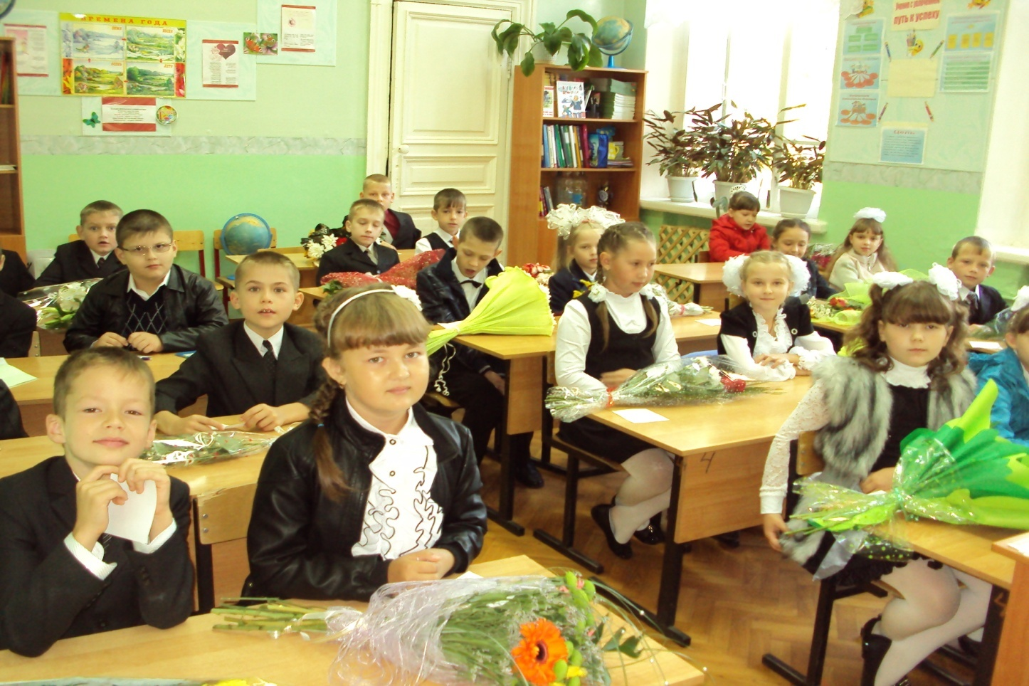
Спасибо за внимание!

